Slide 1
LABORATORIO DI GEOMATICA
Prof. Riccardo Roncella
A. A. 2022/2023

Slide 2
POSIZIONAMENTO
SATELLITARE
(GNSS)

Slide 3
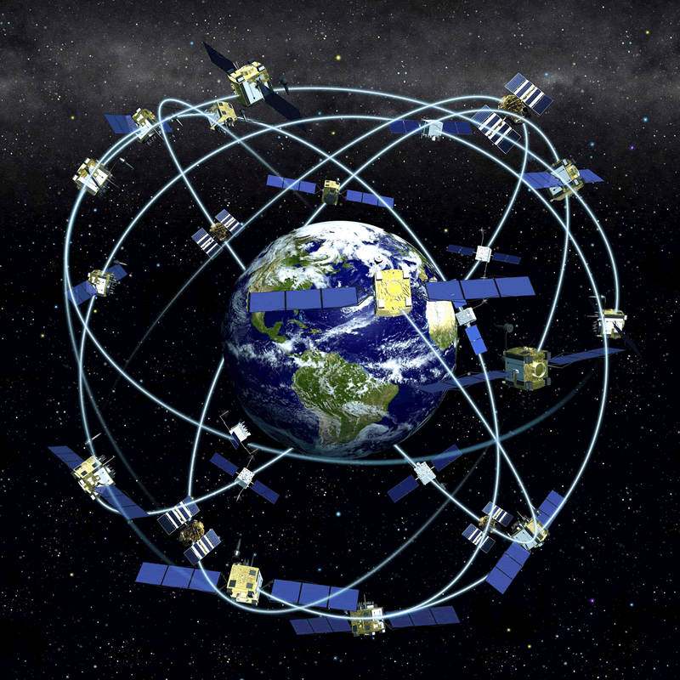
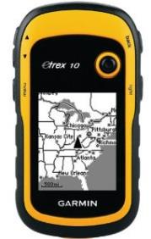
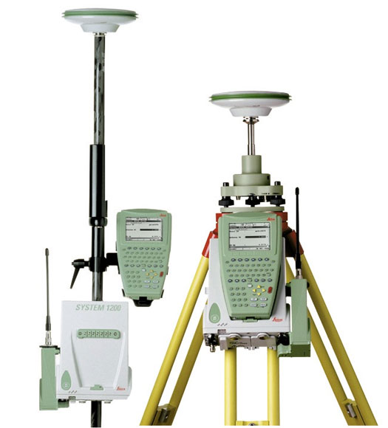
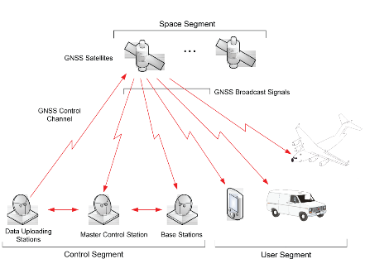
GNSS (GPS)

Slide 4
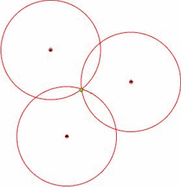
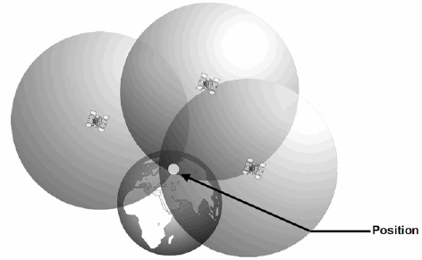
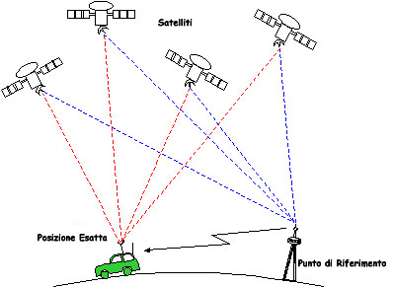
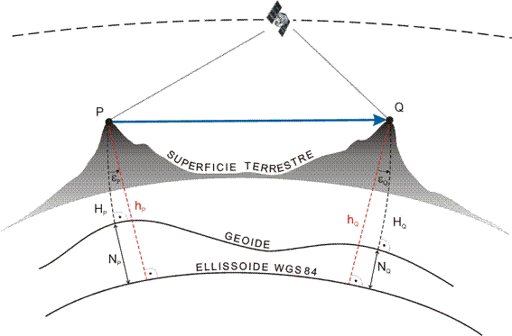
GNSS (GPS) - Distanze

Slide 5
Princio del posizionamento satellitare
In 3D: intersezione di tre sfere
Dati: coordinate dei satelliti S1, S2, S3
Misure: distanze al punto incognito P
→ calcolo le coordinate delle intersezioni, scarto la soluzione errata Q
S2
S3
Geometricamente:
Q
S1
C
1) Sph1 ∩ Sph2 → circle C
P
2) C ∩ Sph3 → P and Q
3) solo una soluzione ammissibile (vincolo sulla quota della soluzione, cfr prossima slide)

Slide 6
Posizionamento con metodi satellitari
Sistemi di posizionamento basati sulla ricezione di segnali provenienti da satelliti artificiali posti su orbite note
Equazione di osservazione:
x_{r}, y_{r}, z_{r} = incognite
x^{s}, y^{s}, z^{s} = note
Δt = misurato usando il segnale ricevuto e la replica generata dal ricevitore (un po’ come nei distanziometri a sfasamento)
c = velocità della luce
$$D=c⋅Δt=\sqrt{(x^{s}−x_{r})^{2}+(y^{s}−y_{r})^{2}+(z^{s}−z_{r})^{2}}$$

Slide 7
SISTEMA DI RIFERIMENTO WGS84
    Z_{WGS84} individuato dal baricentro terrestre e dal polo medio definito nel 1984 dal Bureau International de l’Heure (BIH)
    X_{WGS84} individuato dall’intersezione del piano equatoriale con il piano meridiano di Greenwich definito sempre nel 1984 dal BIH.
    Y_{WGS84} completa la terna destrorsa
semiasse equatoriale a = 6378137 m
flattening = (a - b) / a f = 1 / 298.257
(a: semiasse maggiore, b=semiasse minore)

Slide 8
Componenti del sistema GPS
Segmento spaziale
Segmento di controllo
Segmento di utilizzo

Slide 9
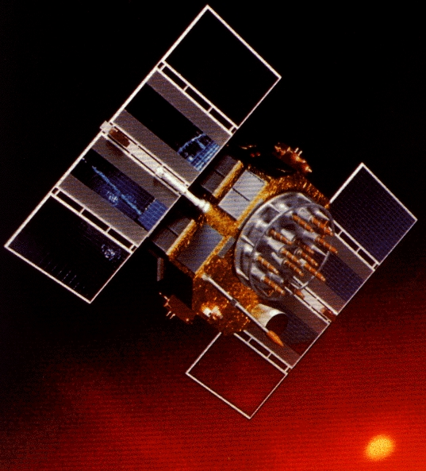
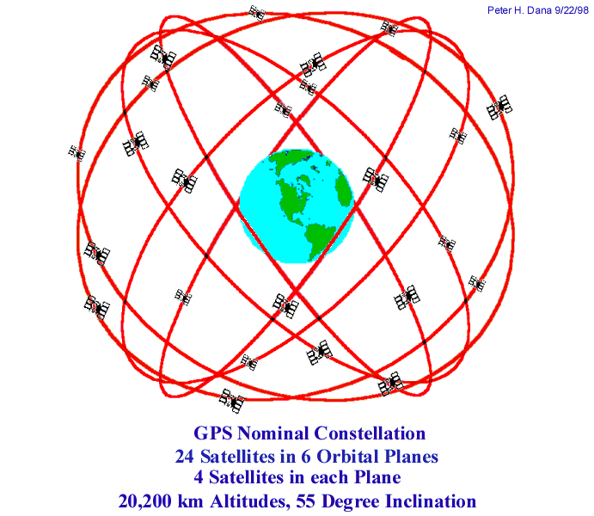
Segmento spaziale
Occorre la visibilità contemporanea di almeno 4 satelliti
24 sat. + 2 di scorta disposti su 6 piani orbitali, distanziati di 60° in AR e inclinati di 55° rispetto a equatore celeste
altezza media sat. ≅ 20.200 km; periodo di rivoluzione 12 h siderali, ciascun sat. in vista circa 5 ore
– Satellite GPS.

Slide 10
Funzioni principali dei satelliti GPS
Trasmettere informazioni agli utilizzatori codificate attraverso modulazione di un segnale
ricevere e memorizzare informazioni trasmesse dal segmento di controllo
mantenere un segnale di tempo molto accurato utilizzando 4 oscillatori portati a bordo di ogni satellite
eseguire manovre di correzione d’orbita guidate dal segmento di controllo

Slide 11
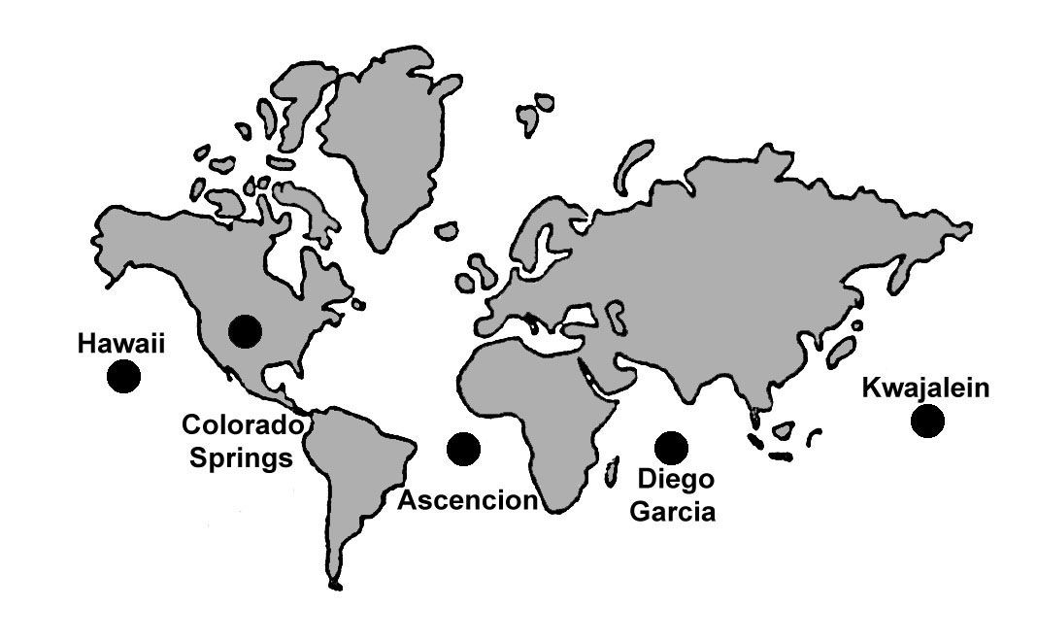
Segmento di controllo
– Ubicazione delle stazioni del segmento di controllo
5 stazioni a terra, pressappoco equispaziate lungo l’equatore, in posizioni note con grande precisione con tecniche di geodesia spaziale (SLR, VLBI, ecc.)

Slide 12
Funzioni principali delle stazioni di controllo
Tracciamento continuo dei satelliti per:
  misurarne la posizione e predirne l’orbita
  determinare errore di sincronizzazione orologi satelliti e loro stato di funzionamento
Invio dati alla master station (Colorado Springs -USA)
  che elabora i dati e calcola le effemeridi e i modelli per la correzione degli orologi
Invio effemeridi calcolate da master ai satelliti (effemeridi broadcast), consentono di predire la posizione dei satelliti nei successivi 15 minuti

Slide 13
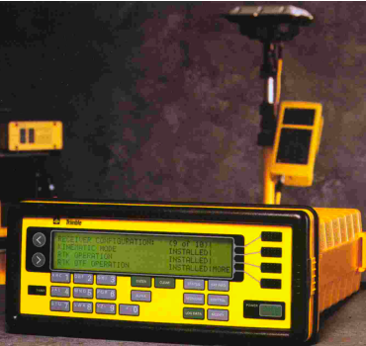
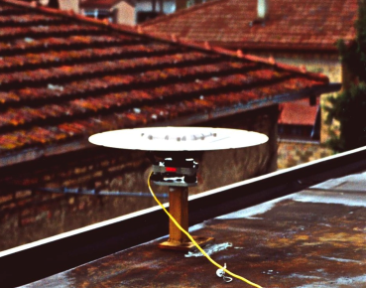
Segmento di utilizzo
Costituito da tutti gli utenti civili e militari dotati di strumentazione GPS
Antenna con
ground-plane
e ricevitore
Componenti strumentazione GPS:
antenna ricevente;
ricevitore con oscillatore al quarzo;
batteria di alimentazione e cavi di collegamento;
software di acquisizione e memorizzazione

Slide 14
MISURA DELLA DISTANZA

Slide 15
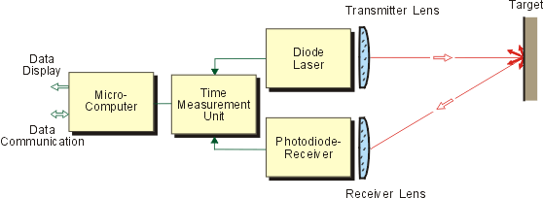

Misura della distanza con tecnica Tempo di Volo (TOF)
La misura della distanza è basata sulla valutazione del tempo impiegato da un impulso (gen. luminoso) per andare dallo strumento all’oggetto e tornare indietro (stesso principio del radar)
Viene utilizzato un emettitore che viene eccitato elettricamente per un tempo brevissimo (circa 10⁻⁹s)
L’esatta misura del tempo t tra l’emissione dell’impulso e la ricezione permetterebbe di calcolare la distanza come (c è la velocità della luce, nota):
  ES: distanziometro della stazione totale
$$D=\frac{c∆t}{2}$$

Slide 16
Misura della distanza con tecnica ToF
  Vantaggi della tecnica Tof:
    Elevata velocità di misurazione (dipende anche dalla distanza a cui si trova l’oggetto)
    E’ sufficiente un segnale di ritorno con debole potenza (funziona anche su superfici che assorbono il segnale)
    Essendo un metodo a impulsi e non a segnale continuo si ha un risparmio sui consumi di energia
    Modalità di misura:
      A impulso singolo
      Media di più impulsi (maggior precisione)

Slide 17
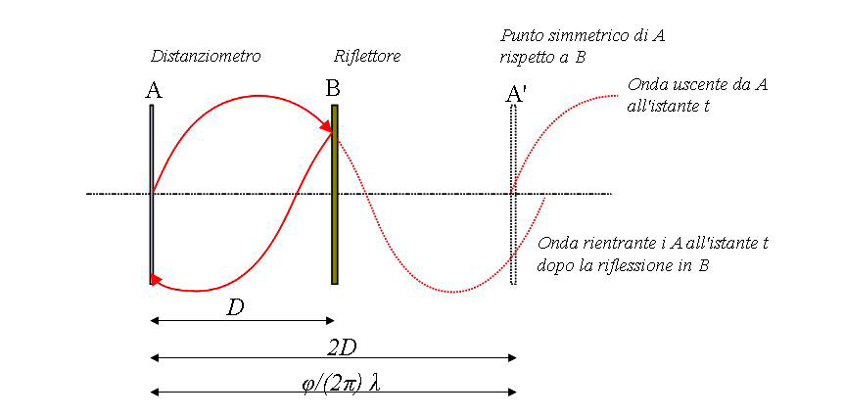
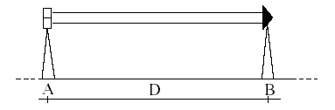
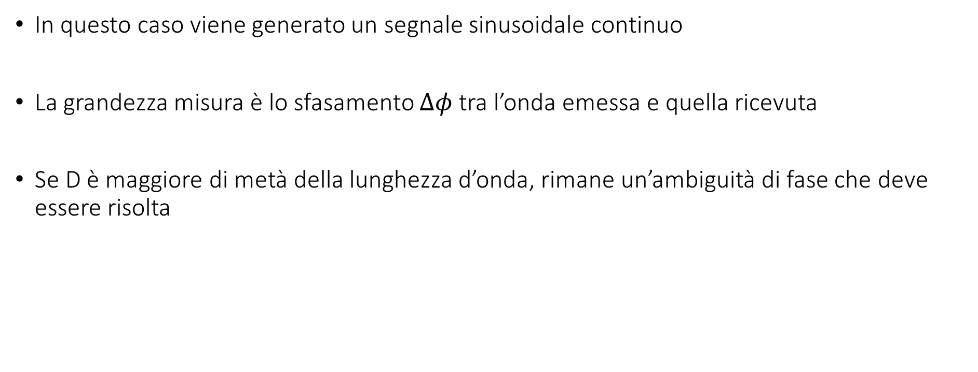
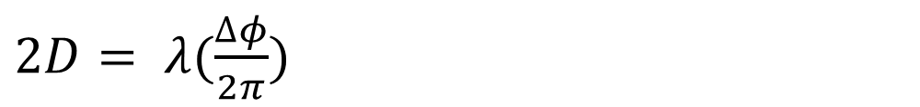
Misura della distanza basata sulla fase
In questo caso viene generato un segnale sinusoidale continuo
La grandezza misura è lo sfasamento $∆φ$ tra l’onda emessa e quella ricevuta
Se D è maggiore di metà della lunghezza d’onda, rimane un’ambiguità di fase che deve essere risolta
$2D= λ(\frac{∆φ}{2π})$

Slide 18
Misura della distanza basata sulla fase
Per determinare l’ambiguità intera di fase vengono utilizzati alcuni metodi:
  Metodo per decadi (modulazione in ampiezza)
  Combinazione di più frequenze
  Modulazione in frequenza
Tutti questi metodi richiedono l’acquisizione e l’elaborazione di più segnali, quindi sono più lenti rispetto alle misure ad impulsi (non vero per particolari strumenti).
Le portate sono più ridotte perché per la misura di sfasamento è necessario avere un segnale riflesso con maggiore potenza

Slide 19
Misura della distanza basata sulla fase
Metodo per decadi:
  Sarebbe possibile determinare direttamente D se λ > 2D
  Gli oscillatori che generano le onde producono lunghezze d’onda molto piccole rispetto alle portate in gioco
  Il segnale generato dall’oscillatore viene modulato con un’onda avente lunghezza d’onda 100 volte superiore
  Questo segnale permette una valutazione approssimata della distanza
  Utilizzando poi il segnale alla λ originale, e ricavando l’ambiguità dalla distanza approssimata valutata precedentemente, si ricava dalla misura di sfasamento una valutazione più accurata della distanza
  Il procedimento può essere ripetuto con più passaggi, aumentando ulteriormente la precisione
D

Slide 20
IL SEGNALE GPS
E’ un segnale complesso composto dalla sovrapposizione di più onde:
PORTANTI + CODICI + MESSAGGIO
generato a partire da una frequenza fondamentale:
f₀ = 10.23 MHz
l ≅ 30 m (banda L delle onde radio)
I codici sono costituiti da una sequenza di n stati, di valore +1 o -1, che si alternano in modo apparentemente casuale ad ogni cambiamento di stato; la sequenza, diversa per ogni codice e satellite, una volta terminata si ripete, generando quindi un segnale periodico.
Il messaggio è un insieme di informazioni numeriche trasmesse in formato binario

Slide 21
COMPONENTI DEL SEGNALE GPS
2 Portanti:
· L1 con f_{L1} = 154 x f₀ = 1575.42 MHz (l_{L1} ≅ 19 cm)
· L2 con f_{L2} = 120 x f₀ =1227.60 MHz (l_{L2} ≅ 24 cm)
2 Codici (PRN pseudo random noise):
· C/A (Coarse Acquisition) con f_{C/A} = 1/10 x f₀ (l_{C/A} ≅ 300 m)
  Periodo: 1 ms (si ripete ogni 10⁻³ s); chip rate (DT tra i cambiamenti di stato del codice) = 1.023 MHz → l_{C/A} = 300 m ; ciascun satellite invia un proprio C/A) – il codice modula solo la portante L1 -
· P (Precise) con f_{P} = f₀ = 10.23 MHz (l_{P} ≅ 30 m)
  Periodo = 267 giorni (37 settimane); è suddiviso in segmenti di 7 giorni, ciascuno assegnato ad un satellite; chip rate = 10.23 MHz – modula L1 e L2 –
1 Messaggio:
· D (Data) con f_{D} = 50 Hz
  (organizzato in sezioni di 1500 bit inviati in 30 s)

Slide 22
IL MESSAGGIO DI NAVIGAZIONE D
Ogni sezione del messaggio è organizzata in 5 distinti segmenti:
1° Segmento: coefficienti di correzione degli orologi dei satelliti, l’epoca alla quale si riferisce il calcolo degli elementi kepleriani
2° e 3° Segmento: parametri delle effemeridi broadcast
4° Segmento: almanacco e stato di funzionamento di alcuni satelliti, modello ionosferico
5° Segmento: almanacco e stato di funzionamento dei primi 24 satelliti; n° settimana GPS, precisione delle effemeridi del satellite, ecc.

Slide 23
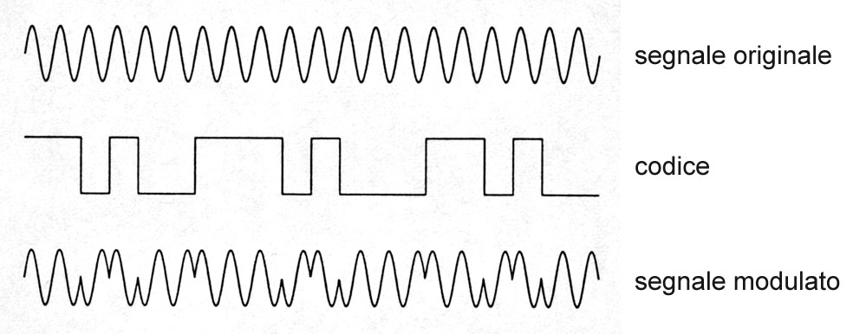
STRUTTURA DEL SEGNALE GPS
chip rate ∼ 1MHz

Slide 24
Perché il segnale GPS è così complicato ?
Sistema multi-utente
(ricevitori passivi perché non si rilevi la loro posizione)
Posizionamento in tempo reale
(da ogni posizione deve poter vedere, riconoscere e ricevere dati di più satelliti contemporaneamente)
Precisione del posizionamento
(due livelli di precisione: codice C/A e codice P, 2 frequenze per correzione ionosferica; ora anche con misure di fase, a certe condizioni)
Utilizzatori civili e militari
(2 codici C/A e P)

Slide 25
MISURE CON IL SISTEMA GPS
Il segnale inviato dal satellite viene captato dal ricevitore che riproduce con il proprio oscillatore un segnale simile a quello ricevuto, a meno di uno sfasamento nel tempo (l’onda trasmessa ha percorso d_{SR}).
Confrontando segnale ricevuto e riprodotto possono essere effettuate 2 diverse misure:
P
Pseudorange (sui codici PRN) (d_{SR} = cΔT)
Fase (sulle portanti demodulate) (d_{SR} = φ•λ/2π )
Le misure hanno il medesimo contenuto geometrico, ovvero d_{SR}
distanza ricevitore-satellite (tra i centri di fase delle rispettive antenne), ma diversa precisione

Slide 26
MISURE DI PSEUDORANGE
Idealmente (ovvero con orologi S e R sincronizzati al tempo GPS) si vorrebbe misurare il tempo di volo del segnale, ovvero l’intervallo di tempo tra l’emissione dell’onda dal satellite e il suo arrivo nel ricevitore Δt = t_{R}-t^{S} . In pratica la quantità effettivamente misurata, Δt = t_{R}-t^{S} , contiene anche gli errori di sincronizzazione
Replica del codice generata nel ricevitore
Codice proveniente dal satellite
Spostamento sull’asse dei tempi necessario per allineare i codici
Il ricevitore sposta nel tempo la replica del segnale in modo da ottenere la massima correlazione con il segnale trasmesso dal satellite. Lo spostamento da dare alla replica fornisce ΔT.

Slide 27
Il tempo nel sistema GPS
La misura di tempo è alla base del sistema GPS. Il riferimento fondamentale è dato dagli orologi atomici presenti nei centri di controllo a terra.
Tutti gli orologi dei satelliti possono essere considerati sincronizzati tra loro, a meno di un errore di sincronizzazione di circa 1 ns (circa 30 cm di errore nella misura d_{SR})
Gli orologi dei ricevitori (al quarzo) di qualità inferiore hanno un errore di sincronizzazione pari a 1 ms (circa 300 km di errore nella misura d_{SR})

Slide 28
ASINCRONISMO OROLOGI
Nelle misure GPS occorre considerare 3 scale temporali:
a) t_{r} = scala di tempo del ricevitore t_{r} = tempo esatto al ricevitore
b) t^{s} = scala di tempo del satellite t^{s} = tempo esatto al satellite
c) t = scala di tempo del sistema GPS (ora esatta)
δt_{R} = t - t_{r} = offset dell’orologio del ricevitore, da stimare ad ogni epoca
δt^{S} = t - t^{s} = offset dell’orologio del satellite (modellabile con un polinomio di secondo grado)
Equazione delle misure di pseudorange
  Δt^{s}_{r} = t_{r} – t^{s} = [t_{r} - t+ t_{r}] – [t^{s} – t+ t^{s}] = [t_{r} - t^{s} ] – (t-t_{r}) + (t-t^{s} )
  = Δt - δt_{R} + δt^{S}
Ad ogni epoca le incognite sono 4:
le coordinate WGS84 (X,Y,Z)_{R} del ricevitore e l’errore di sincronizzazione δt_{R}

Slide 29
occorrono 4 satelliti contemporaneamente visibili per il posizionamento in tempo reale
geometricamente è un’intersezione spaziale di distanze:
3 distanze misurate+ coord. satelliti note
3 coord. incognite del punto P
la distanza è derivata da misure di intervallo di tempo: occorre che orologi satelliti e orologi ricevitore siano sincronizzati → 1 incognita di errore di sincronizzazione
P

Slide 30
Non perfetta sincronizzazione tra orologi satelliti e orologio ricevitore offset tra le scale dei tempi Δt
4 incognite x_{r}, y_{r,} z_{r} , Δt
4 osservazioni simultanee a 4 satelliti per il posizionamento in tempo reale

Slide 31
Posizionamento con misure di pseudorange
Avendo a disposizione 4 equazioni di osservazione (4 satelliti) il software del ricevitore è in grado di fornire in tempo reale la posizione del ricevitore epoca per epoca. Se osservo più di 4 satelliti ho una soluzione a m.q. (oppure il ricevitore usa i 4 che danno il miglior DOP)
In post-processing si possono ottenere precisioni superiori in quanto si considerano le osservazioni di tutti i satelliti accumulate lungo la sessione di misura (da qualche minuto a qualche ora)
PRECISIONI MISURE DI PSEUDORANGE (1-2% di λ)
Codice C/A λ_{C/A} ≅ 300 m σ_{d} = 3-6 m
Codice P λ _{P} ≅ 30 m σ_{d} = 30-60 cm

Slide 32
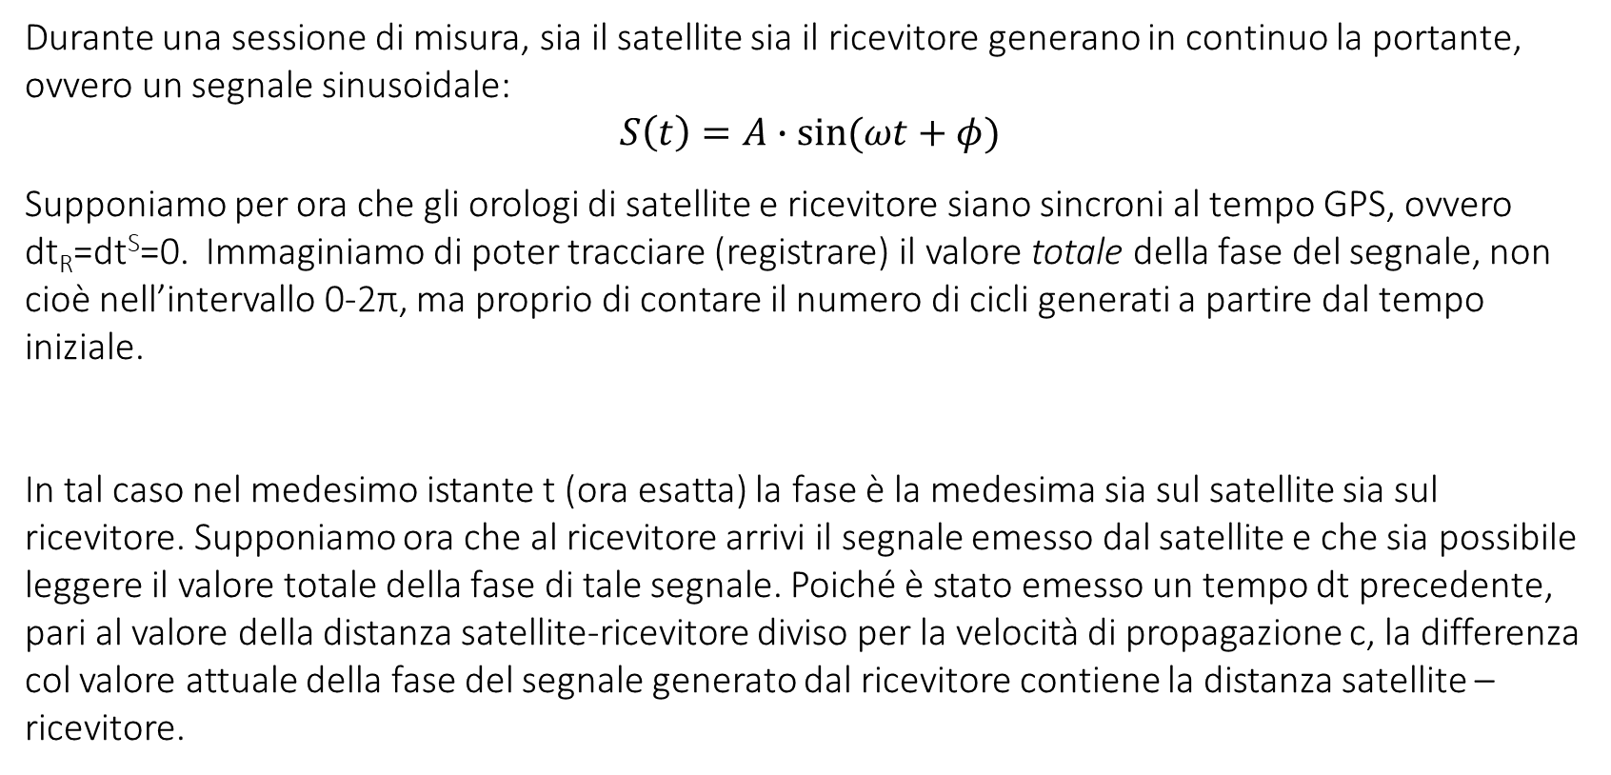
MISURE DI FASE
Durante una sessione di misura, sia il satellite sia il ricevitore generano in continuo la portante, ovvero un segnale sinusoidale:
$$S\left(t\right)=A∙\sin{(ωt+φ)}$$
Supponiamo per ora che gli orologi di satellite e ricevitore siano sincroni al tempo GPS, ovvero dt_{R}=dt^{S}=0. Immaginiamo di poter tracciare (registrare) il valore totale della fase del segnale, non cioè nell’intervallo 0-2π, ma proprio di contare il numero di cicli generati a partire dal tempo iniziale.
In tal caso nel medesimo istante t (ora esatta) la fase è la medesima sia sul satellite sia sul ricevitore. Supponiamo ora che al ricevitore arrivi il segnale emesso dal satellite e che sia possibile leggere il valore totale della fase di tale segnale. Poiché è stato emesso un tempo dt precedente, pari al valore della distanza satellite-ricevitore diviso per la velocità di propagazione c, la differenza col valore attuale della fase del segnale generato dal ricevitore contiene la distanza satellite – ricevitore.

Slide 33
Posizionamento con misure di fase
Nel conteggio delle incognite oltre alle coordinate geocentriche del ricevitore e all’errore di sincronizzazione (δt^{S} - δt_{R}) occorre introdurre una nuova incognita:
N(t) = DN(t-t_{o}) + N(t_{o})
N(t_{o}) = AMBIGUITA’ INTERA INIZIALE
per ciascun satellite di cui si riceve il segnale
Se il ricevitore perde la ricezione del segnale il conteggio del numero di cicli viene re-inizializzato e occorre introdurre una nuova incognita. L’interruzione viene chiamata salto di ciclo (cycle slip).
I salti di ciclo sono determinati principalmente dalle seguenti cause:
ostruzioni del segnale dovute ad alberi, costruzioni, bassa elevazione dei satelliti etc..
basso rapporto segnale rumore dovuto a condizioni atmosferiche particolari (ionosfera), riflessioni multiple del segnale
malfunzionamento dell’oscillatore degli orologi atomici

Slide 34
PRECISIONI MISURE DI PSEUDORANGE (1-2% di λ)
Codice C/A λ_{C/A} ≅ 300 m σ_{d} = 3-6 m
Codice P λ _{P} ≅ 30 m σ_{d} = 30-60 cm
PRECISIONI MISURE DI FASE
Portante L1 λ₁ ≅ 19 cm σ_{L1} ≅ 2-4mm
Portante L2 λ₂ ≅ 24 cm σ_{L2} ≅ 2-4mm
ERRORI NELLE MISURE GPS:
puri errori strumentali;
errori di modello (biases);
errori di osservazione;
degradazione intenzionale del segnale.

Slide 35
ERRORI STRUMENTALI
Precisione complessiva nelle misure di fase e di pseudorange (elettronica, algoritmo di correlazione, disturbi antenna e circuiti interni).
Come visto precedentemente: 1-2% di λ
Codice C/A σ_{d} = 3-6 m
Codice P σ_{d} = 30-60 cm
Portanti σ_{L} ≅ 2-4mm

Slide 36
ERRORI DI MODELLO (biases)
Sono errori sistematici comuni sia a misure di pseudorange che di fase
possono essere riconducibili:
1. Bias d’orbita
indeterminazione dell’orbita dei satelliti (dr) sia per effemeridi “broadcast” che “precise”, per difficoltà di modellizzare tutte le forze non gravitazionali che perturbano il moto dei satelliti;
2. Bias degli orologi
offset di sincronismo degli orologi dei ricevitori δt_{R} e dei satelliti δt^{S}
3. Bias atmosferici
propagazione dei segnali attraverso la ionosfera (tra 40 e 100 Km di quota) d_{ion}, (effetto dipendente dalla frequenza del segnale) e attraverso
la troposfera (da 0 a 40 Km di quota) il cui effetto d_{trop} dipende dal contenuto di umidità, dalla temperatura e dalla pressione.
Nelle sole misure di fase altri biases sono le ambiguità delle onde portanti e la modellizzazione del centro di fase delle antenne

Slide 37
Variazione del centro di fase delle antenne
Il centro di fase delle antenne (satellite-ricevitore) rispetto ai quali si misura d_{SR} non sono precisi punti geometrici o meccanici, ma punti ‘elettronici’ che variano in funzione di:
  elevazione e azimuth dei satelliti
  Frequenza del segnale (centro di fase di L1 diverso da quello di L2)
I parametri per modellare il moto del centro di fase sono generalmente relativi a un’antenna di riferimento.
Nel posizionamento di precisione, per convenzione si orientano le antenne a NORD: in tal modo per misure ripetute nel tempo l’eventuale eccentricità planimetrica è la medesima e quindi non influenza il calcolo della variazione della posizione nel tempo

Slide 38
ERRORI DI OSSERVAZIONE
Sono errori di natura accidentale o pseudo-sistematica che si verificano nell’acquisizione da parte del ricevitore, quelli comuni a osservazioni di pseudorange e fase sono:
Cycle Slips
dovuti a elevata rumorosità del segnale o a temporanee ostruzioni della linea di vista satellite-ricevitore. E’ possibile rimuovere i cycle slips mediante varie tecniche, quali differenziazione delle osservazioni, utilizzo di combinazioni delle portanti (es. L5), se i salti sono troppo grandi si introduce una nuova incognita analoga all’ambiguità iniziale di fase.
Multipath
fenomeno dovuto alla riflessione del segnale proveniente dal satellite da parte di superfici circostanti l’antenna del ricevitore (sup. metalliche, acqua,edifici, cartelli, alberi). E’ possibile ridurre l’effetto usando particolari tipi di antenne.

Slide 39
ERRORI DEL SEGNALE GPS
errori strumentali
elettronica interna
codice C/A ≅ 3 m
codice P ≅ 30 cm
Portanti ≅ 2 – 4 mm
errori di modello
orologio satellite
<1 m
orologio ricevitore
300 km (err. sincr.)
10-100 m (residui)
effemeridi broadcast (SA off)
effemeridi precise
1 m
3-10 cm
ionosfera
20-50 m
troposfera
2-10 m
errori di osservazione
multipath
1 cm - 10 m
variazione centro di fase
0.1-2 cm

Slide 40
Metodi di misura GPS
Modalità di osservazione: Modalità di elaborazione
STATICA POST-PROCESSING
CINEMATICA REAL-TIME PROCESSING
Osservabili Posizionamento
PSEUDORANGES DI CODICE ASSOLUTO (single-point)
PSEUDORANGES DI FASE RELATIVO (linea di base)
DIFFERENZIALE (drange S-R)

Slide 41
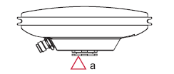
Modalità operative di misura a scopi topografici
Il centro di fase dell’antenna è il punto che viene fisicamente determinato elaborando i segnali; il sw di elaborazione ci permette di correggere tale posizione, solo in quota, riportandola al punto sul terreno tramite l’altezza strumentale hs.
Poichè il centro di fase non è marcato sulla struttura dell’antenna (diversamente dal teodolite) occorre un altro punto a cui riferire la misura di hs: Mechanical Reference Plane (MRP). Per default il sw riferisce la posizione al MRP
La posizione del centro di fase dell’antenna varia con l’elevazione del segnale (di alcuni mm) e con la frequenza (L1 o L2) tracciata; è possibile descrivere tale variazione per ogni tipo di antenna e farla correggere
MRP
Ci sono 3 settaggi-tipo per l’antenna:
su palina
su treppiede
su pilastrino

Slide 42
Su pilastrino, con piastra di centramento: per controlli di frane, grandi strutture, ecc.; misure ripetute nel tempo per lunghi periodi
marker a cui si vogliono riportare le misure

Slide 43
Su treppiede: stazione fissa (master) di rilievi cinematici; stazione per rilievo statico su punti materializzati sul terreno e rilievi con precisioni centimetriche. E’ la situazione più comune di impiego nel rilievo delle reti
Accessorio con nastro graduato per la misura di e; il sw aggiunge d

Slide 44
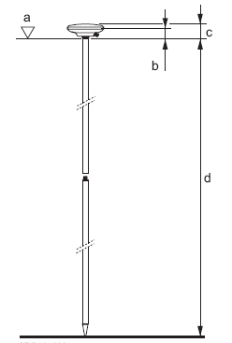

Su palina: stazione mobile (rover) di rilievi cinematici; stazione per rilievo statico su punti materializzati sul terreno e rilievi con precisioni centimetriche. E’ la situazione più comune di impiego nel rilievo di dettaglio e nelle applicazioni catastali
L’altezza della palina è fissa (la palina è composta da sezioni di 1 m; di solito se ne usano 2); in altri casi è telescopica (fino 2.5 m)

Slide 45
ELABORAZIONE RILIEVI GPS
in POST-PROCESSING: operazioni di misura ed elaborazione dei dati acquisiti effettuate in tempi diversi; elaborazione in ufficio, con sw che ha più opzioni (parametri impostabili dall’operatore)
in REAL TIME: elaborazione delle osservazioni contemporanea all’acquisizione dei dati; viene effettuata dal sw interno al ricevitore, i cui parametri sono pre-impostati dal costruttore
TECNICHE DI POSIZIONAMENTO
Posizionamento ASSOLUTO: 1 ricevitore (viene determinata la posizione di un punto singolo utilizzando le osservazioni di un solo ricevitore)
Posizionamento RELATIVO: 2 o più ricevitori osservano contemporaneamente e combinando opportunamente le differenze delle osservabili viene determinato il vettore base congiungente i vertici occupati dalle stazioni GPS.
Posizionamento DIFFERENZIALE (DGPS): 2 o più ricevitori: un ricevitore è posto su un punto di coordinate note; calcola le differenze tra gli pseudorange misurati e quelli calcolati a partire dalle proprie coordinate (note) e le trasmette al secondo ricevitore; quest’ultimo le usa per correggere le proprie misure di pseudorange (o di fase); si assumono i medesimi errori di misura su master e rover

Slide 46
Il posizionamento differenziale e le correzioni differenziali
L’idea del posizionamento differenziale è quella di stimare l’errore di misura del range sulla master e spedirlo alla rover, in modo da avere un posizionamento in real-time privo del grosso degli errori sistematici.
Pertanto la master è posta su un punto di coordinate note; calcola le differenze tra gli pseudorange misurati e quelli calcolati a partire dalle proprie coordinate (note) e le trasmette al rover; quest’ultimo le usa per correggere le proprie misure di pseudorange (o di fase)
ovviamente la riduzione effettiva degli errori di misura dipende da quanto realmente gli errori sono i medesimi nei due siti
La stazione master calcola le correzioni di pseudorange PRC (pseudorange correction, differenza tra distanza misurata e distanza calcolata) e le loro variazioni nel tempo RRC (range rate correction)
Entrambe le correzioni possono essere:
a) inviate al ricevitore remoto in tempo reale via radio e/o GSM (modalità RTK – Real Time Kinematic)
b) inviate tramite link a satellite (ad es. rete OMNISTAR)

Slide 47
Correzioni differenziali: latenza
Per un posizionamento di precisione nei rilievi cinematici non è sufficiente la sola applicazione delle correzioni alle misure di pseudorange o di fase
A causa dell’intervallo di tempo che intercorre tra il calcolo della correzione e la sua applicazione nel rover (tempi di trasmissione, calcolo …), nel calcolo della PRC occorre tener conto della sua variazione nel tempo RRC (Range Rate Correction)
PRC(t) ≅ PRC(t₀) + RRC(t₀)(t-t₀)
Il termine t-t₀ è detto latenza: è la differenza tra il tempo di calcolo della correzione nella stazione base e la sua applicazione nel ricevitore remoto.

Slide 48
Il protocollo RTCM per la trasmissione delle correzioni differenziali
La trasmissione delle correzioni avviene secondo un protocollo USA, poi condiviso da tutti i costruttori di hardware GPS:
RTCM (Radio Technical Commission for Maritime service)
I messaggi RTCM sono parte del formato NMEA (National Marine Electronics Association) col quale il ricevitore comunica a dispositivi esterni i dati istantanei di posizione, velocità e tempo.
La versione 2.0 contiene le sole correzioni alle misure sul range di codice. A partire dalla versione 2.1 sono presenti anche correzioni sul range di fase.
La versione 2.2 contiene anche le correzioni per i dati GLONASS
La versione 3.0 contiene dati compressi e nuovi messaggi

Slide 49
Inizializzazione del rilievo con misure di fase
Per il posizionamento cinematico di precisione con misure di fase occorre che le n_{s} incognite di ambiguità iniziale (una per ogni satellite visibile) siano determinate con una procedura di inizializzazione.
Eliminate le ambiguità iniziali è possibile determinare tutte le successive posizioni del ricevitore mobile fino a quando non si abbia perdita del segnale e si rimanga con meno di 4 satelliti in vista. In questo caso occorre nuovamente ‘inizializzare’ la misura cinematica.
L’affidabilità e la rapidità dell’inizializzazione è determinante per la accuratezza e la produttività del metodo nel rilievo cinematico.

Slide 50
Inizializzazione statica e OTF
In passato si effettuava una sessione in condizioni statiche, solo dopo il rover si muoveva per iniziare il rilievo cinematico
Il differenziale con misure di fase, utilizzato per applicazioni cinematiche di precisione (qualche cm) prende il nome di RTK (Real Time Kinematic). Si preferisce oggi in tal caso l’algoritmo OTF (On-The-Fly) per la risoluzione veloce delle ambiguità di fase durante il movimento del ricevitore rover.
La tecnica OTF richiede l’osservazione contemporanea di almeno 5 satelliti per un tempo variabile da qualche decina di secondi a qualche minuto, dipende dal numero di satelliti. Il grande vantaggio è che il ricevitore può essere in movimento.

Slide 52
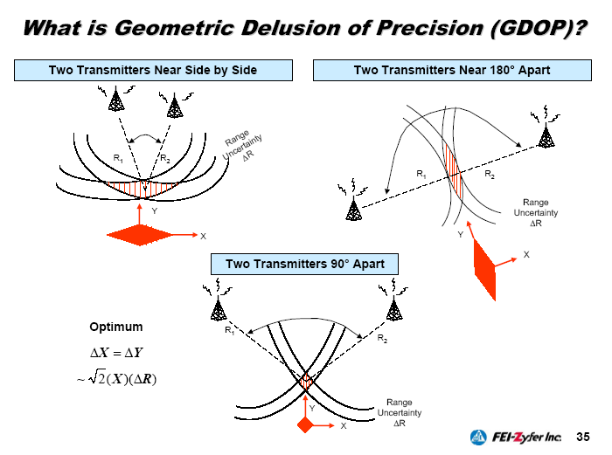
Precisione del posizionamento assoluto

Slide 53
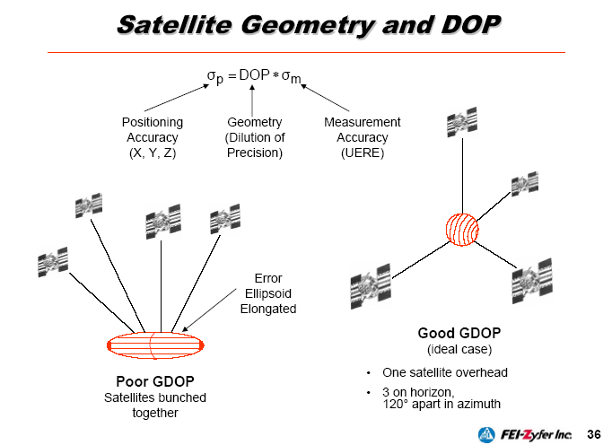
Precisione del posizionamento assoluto

Slide 54
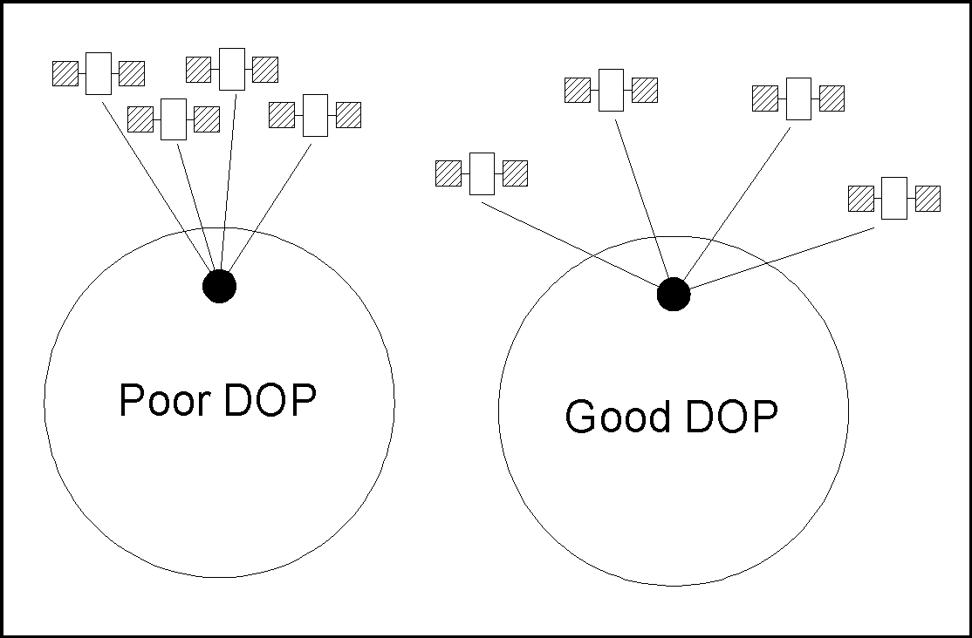
Precisione posizionamento assoluto: planning e RT

Slide 55
Precisione posizionamento assoluto: planning e RT
Differenti tipi di DOP
  HDOP (horizontal)
  VDOP (vertical)
  PDOP (position) (3-D component)
  TDOP (time)
  GDOP (geometric) (PDOP and TDOP)
PDOP=√(σ²_{X}+ σ²_{Y}+ σ²_{Z})

Slide 56
Principali sistemi satellitari
NAVSTAR GPS (Navigation Satellite Timing And Ranging Global Position System)
GLONASS (Global’naya Navigatsionnaya Sputnikovaya System)
GALILEO (GNSS_2: Global positioning and Navigation Satellite System)
BEIDOU3 (Cina)
EGNOS (European Geostationary Navigation Overlay Service)
WAAS (Wide Area Augmentation System, americano)

Slide 57
RETI DI STAZIONI PERMANENTI GPS
WAAS: WIDE AREA DIFFERENTIAL GPS
Data Link Satellite
GPS Satellites
GPS Signals
WADGPS Message / Corr’n
Correction Data
Reference Station
Network
User
Central Processor and
Satellite Uplink
Ex=a Est +b Nord +c
Ey=a' Est +b' Nord +c'

Slide 58
Stazioni permanenti GPS in Italia e rete RDN
Stazioni GPS che acquisiscono in continuo dati, da un vertice di posizione nota in vari sistemi di riferimento.
La rete RDN (Rete Dinamica Nazionale) costituita da stazioni "affiliate" all'IGM, inquadrata nelle reti EUREF e IGS è la nuova rete fondamentale.
Ci sono inoltre reti private (a scala nazionale) e pubbliche (nazionali e regionali).

Slide 59
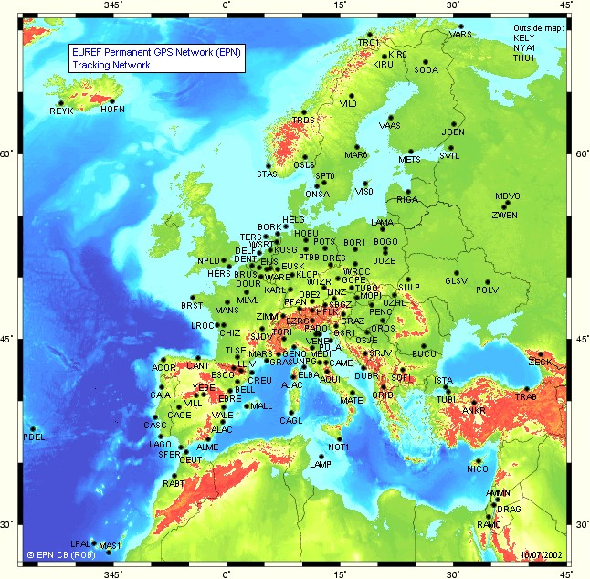
Rete EUREF

Slide 60
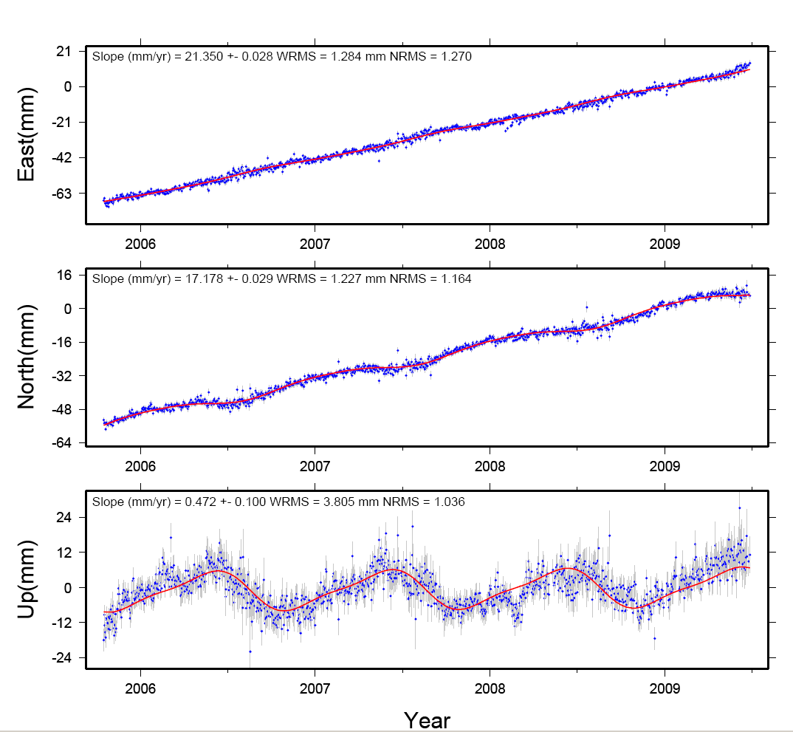
Andamento stazione permanente PR-Ing dell'INGV

Slide 61
Svantaggi posizionamento GPS
I rilievi sono possibili solo all’aperto
Sensibilità a disturbi elettromagnetici
Precisione disuniforme in planimetria (maggiore) e in quota (minore)
E’ necessario occupare i vertici da rilevare
Diversità tra sistema di riferimento GPS e quello geodetico nazionale

